Slide 1
Django
Realizando um CRUD – Read

Slide 2
Definição
É muito comum, desejarmos que nossa aplicação realize um CRUD, mas você sabe o que é CRUD?
CRUD vem do inglês Create, Read, Update and Delete.
São as quatro operações básicas na persistência em Banco de Dados: Criação, Leitura, Atualização e Destruição de dados. Vamos ver agora como é simples e prático realizar esses feitos utilizando o Django.

Slide 3
Criando a view
Como já utilizamos o admin para cadastrar algumas transações, nosso banco já possui registros, portanto poderemos começar com a Leitura, que basicamente permitirá buscar esses dados no banco e exibi-los na tela para o usuário.
Vamos iniciar criando a view, acessando arquivo views.py, vamos importar o model transacao e criar uma função para uma nova view chamada listagem, onde mandaremos para um template (que ainda vamos criar) os dados obtidos no banco.

Slide 4
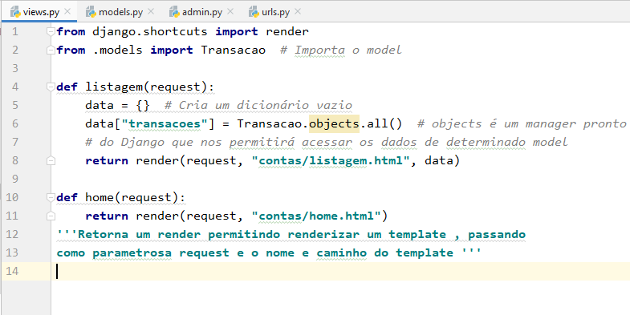

Slide 5
Objects
OBS: Nós utilizamos o Manager objects.
Esse Manager é uma classe pronta do Django que nos permite acessar os dados de um model.
No exemplo anterior utilizamos o all, que retorna todos os registros do model Transacao, poderíamos utilizar filter, last, first, entre outros...

Slide 6
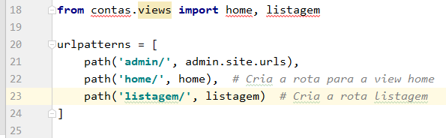
Definindo a URL
Agora para que usuário possa chamar esta view listagem, vamos criar uma rota para acessa-la através do arquivo urls.py, como no exemplo abaixo:

Slide 7
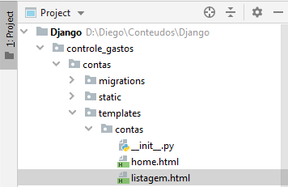
Criando nosso template
Para poder exibir essas transações para o usuário vamos criar o nosso template listagem.html, lembre-se de criar o arquivo dentro da pasta contas que está dentro da pasta templates:

Slide 8
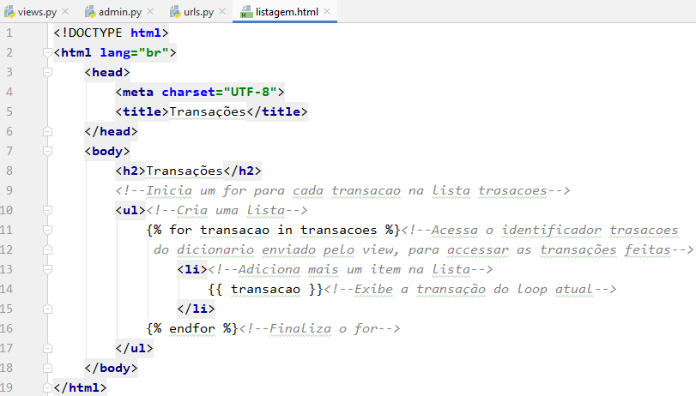

Slide 9
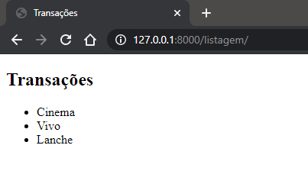
Vamos testar
Salve tudo, execute o runserver e acesse pelo Browser, então poderá ver todas as transações cadastradas no banco...

Slide 10
Adicionando Bootstrap no template
Podemos também fazer o uso do Bootstrap para deixar nossa página responsiva, basta adicionar as metatags necessárias para o Boorstrap e o link do dele no head.
Abra o listagem.html e adicione as tags, copie da documentação oficial para facilitar.

Slide 11
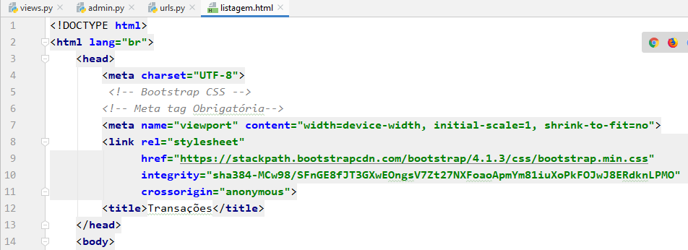

Slide 12
Adicionando Bootstrap no tamplate
E no body vamos modificar as tags adicionando as classes do Bootstrap...

Slide 13
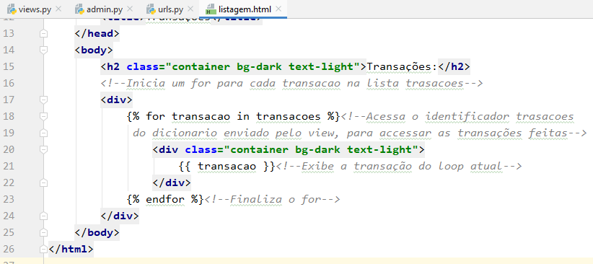
Teste no seu Browser para ver como ficou...

Slide 14
Acessando todos os Fields
Vamos acessar todos os dados da nossa transação, em vez de apenas o título.
Podemos acessar todos os Fields(Campos), basta adicionar seu nome após um ponto, altere o seu código como no exemplo:

Slide 15
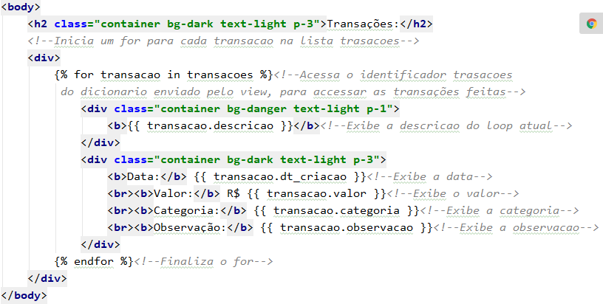

Slide 16
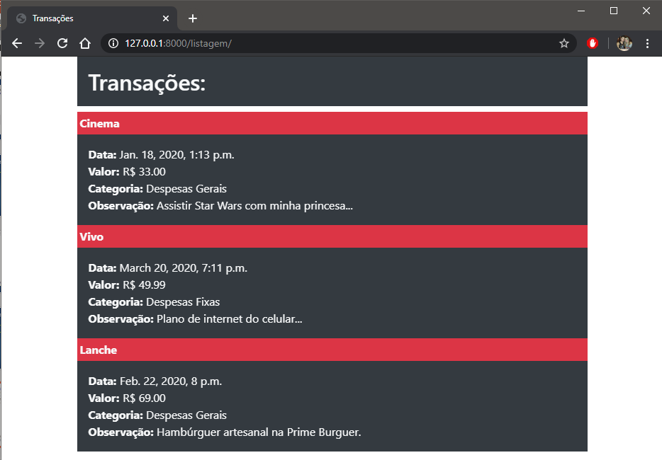

Slide 17
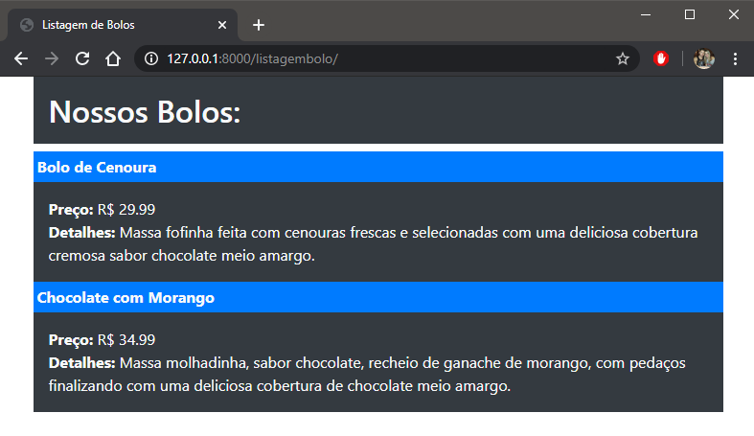

Desafio Confeitaria – Parte 4
Abra o projeto DesafioConfeitaria, crie uma página chamada listagembolos.html, esta página deve exibir uma lista com todos os bolos cadastrados.

